Slide 1
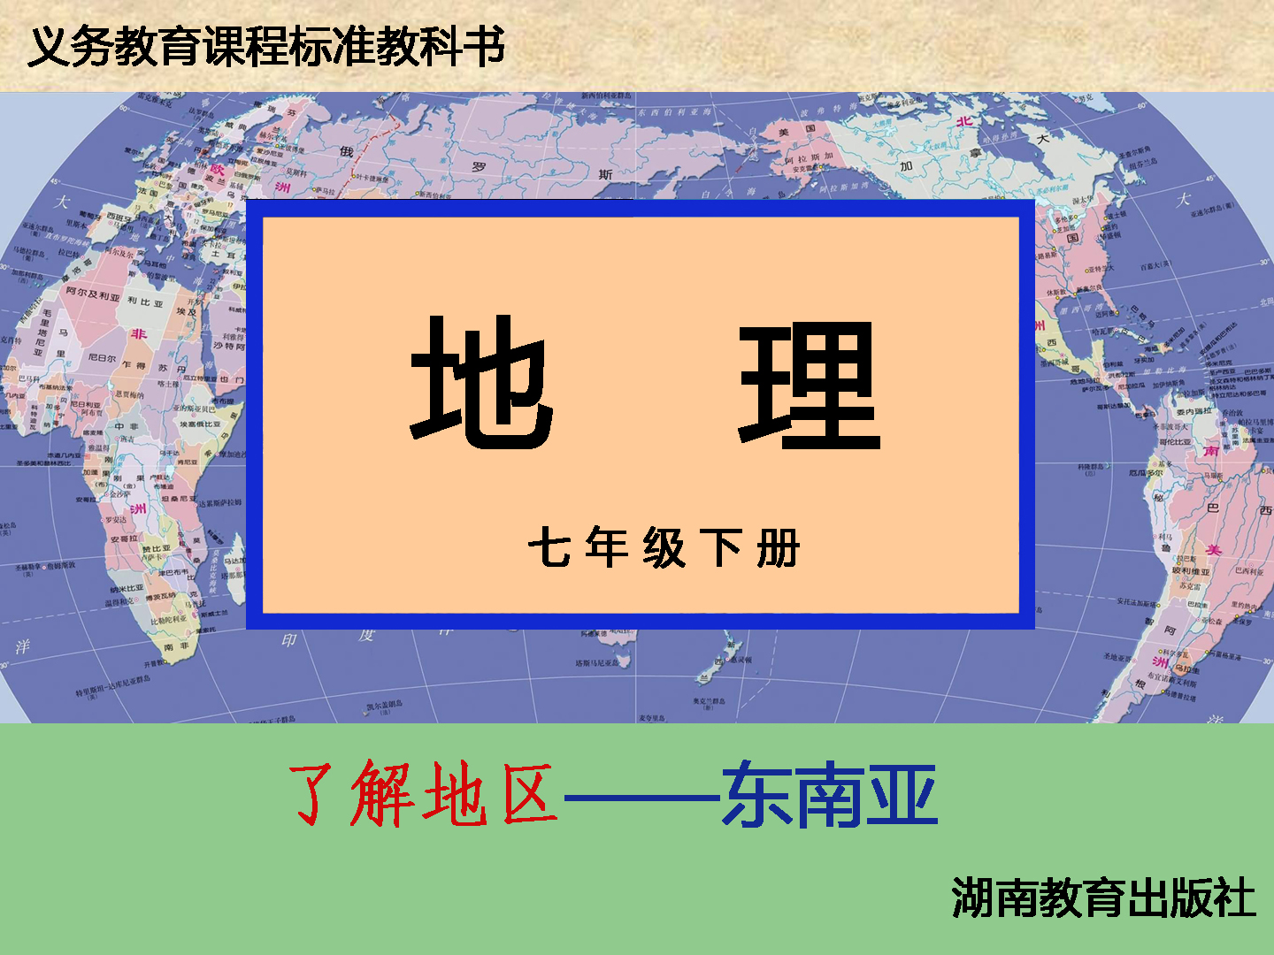

Slide 2
一、 1.东南，马来群岛，中南半岛。 2.印度洋，太平洋。 3.亚洲，大洋洲。 4.马来半岛，苏门答腊岛。 5.马六甲海峡 二、 1.伊洛瓦底江，萨尔温江，湄南河，湄公河，红河。 2.
【 基础知识 】
国家 | 首都 | 河流
越南 | 河内 | 红河
老挝 | 万象 | 湄公河
柬埔寨 | 金边 | 湄公河
泰国 | 曼谷 | 湄南河

Slide 3
三、
1.水稻
2.热带，天然橡胶
3.石油，天然气，锡
四、
1.
五、
1.缅甸，泰国，老挝，越南，柬埔寨，菲律宾，马来西亚，新加坡，印度尼西亚
2.ACD，C
3.C
4.东盟，C
稻米
石油
锡
天然橡胶
泰国
越南
缅甸
印度尼西亚
马来西亚

Slide 4
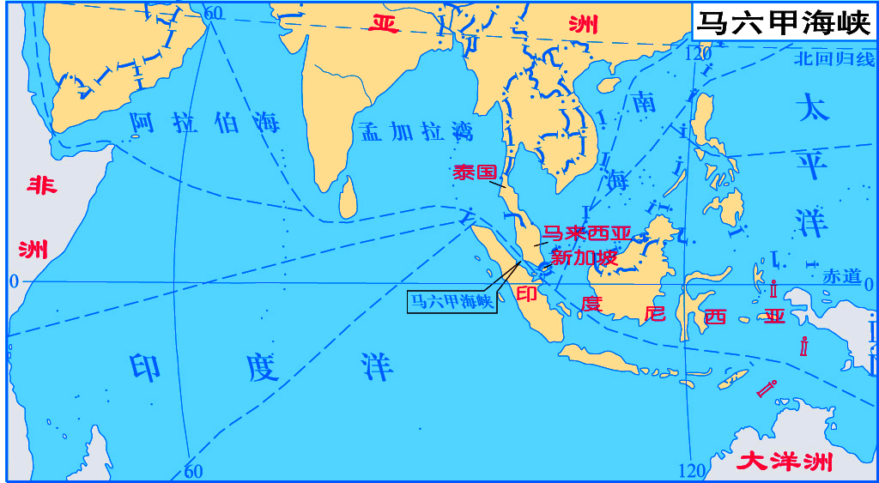
东南亚的范围、地理位置
【 课堂学习 】
中南半岛
马 来 群 岛
1.东南亚的纬度位置：______________________________________________
地跨南北半球，大部分位于赤道与北回归线之间，大部分位于热带，全部位于低纬度带。

Slide 5
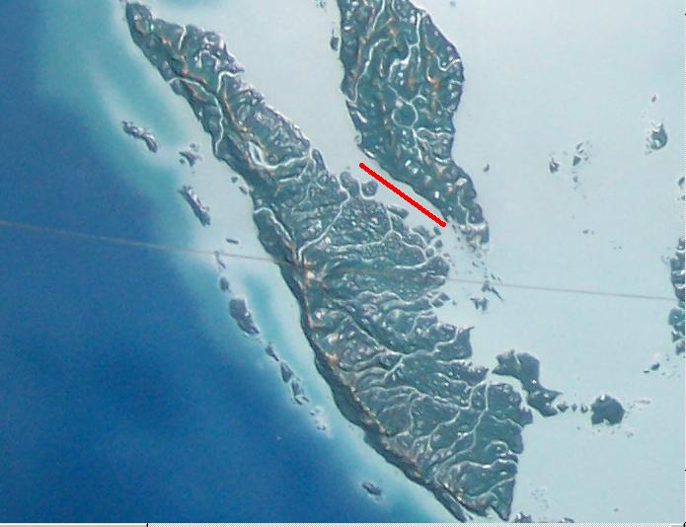
东南亚的范围、地理位置
马六甲海峡
马来半岛
苏 门 答 腊 岛
十字路口
2.从全球视角写出东南亚位置重要的地理意义
东南亚是沟通了印度洋和太平洋，联系了亚洲和大洋洲的十字路口。

Slide 6
练一练： 1.东南亚的位置特点是（ ） A．连通太平洋和大西洋 B．位于亚洲和非洲之间
C．五海三洲之地 D.“十字路口”的位置
2.关于东南亚的叙述不正确的是（ ） A .东南亚位于亚洲东南部
B .东南亚包括中南半岛和马来群岛两大部分 C .东南亚绝大部分位于热带
D .东南亚地处北半球的低纬度地区
D
D

Slide 7
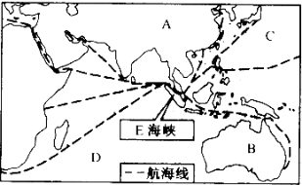
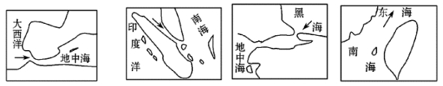
3.读马六甲海峡示意图，回答问题。
（1）写出图中字母代表的地理事物名称 A为____洲，B为_____洲C为_____洋，D为____洋 （2）图中E海峡的名称为________海峡，它位于_______半岛和________岛之间，是连接________洋和________洋之间的海上通道。该海峡东南部有世界上著名的海港、“花园城市”之国_______。
亚
大洋
太平
印度
马来
苏门答腊
马六甲
太平
印度
新加坡
4.西亚是世界上最大的石油输出地，由该地到中国、日本的输油航线必须经过的海峡是（ )
B
A B. C. D.

Slide 8
东南亚的地形、气候、河流
方法指导：
像地形、气候、河流等地理要素并不是独立的存在，地理要素之间的关系是相互联系、相互影响的。地形、气候、河流之间就有着密不可分的关系。
地形 河流
地形特点会影响着河流。地势高低影响河流的流速、水量。
河流影响着地形。河流会对地形有的侵蚀、冲刷作用，往往河流下游会形成冲击平原。
气候 河流
不同的气候类型会影响河流特点。冬季均温在0°C以上，河流无结冰期，在0°C以下，河流有结冰期。降水的多少会影响河流水量的大小，降水的季节变化会影响河流的水位变化。
地形 气候
地形影响着气温与降水。海拔高低影响着气温的高低，一般海拔每升高100米，气温下降0.6°C。在山脉的阳坡气温高，阴坡气温低。在山脉的迎风坡，会形成地形雨，降水多，反之降水少。
地形
气候 河流

Slide 9
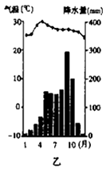
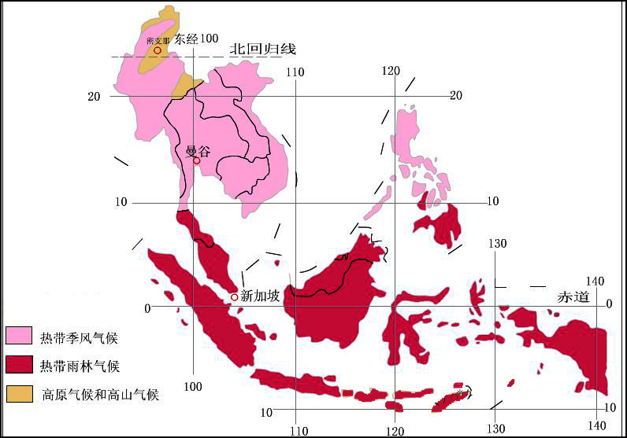
东南亚的地形、气候、河流
一、中南半岛 1.图乙为中南半岛气候资料图，中南半岛主要的气候类型是 ，气候特征为 。
热带季风气候
全年高温，降水分旱、雨两季

Slide 10
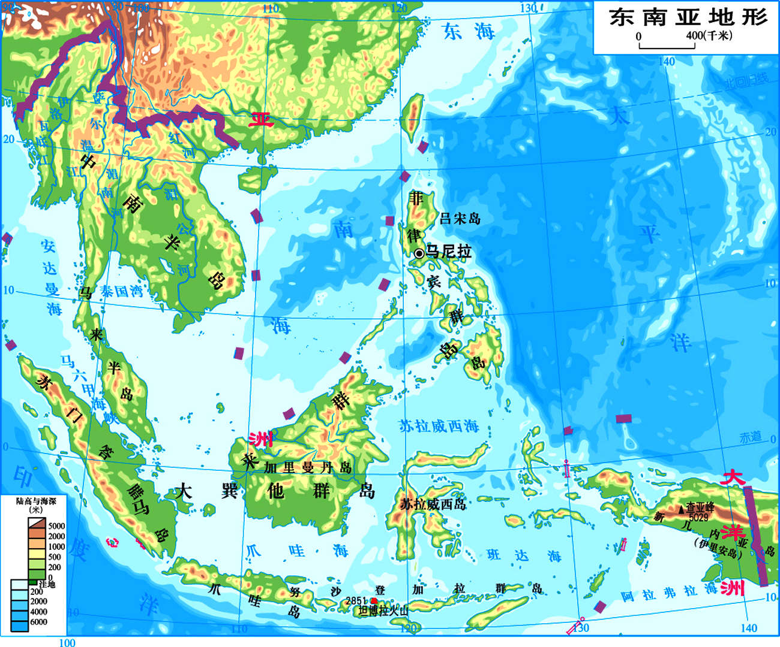
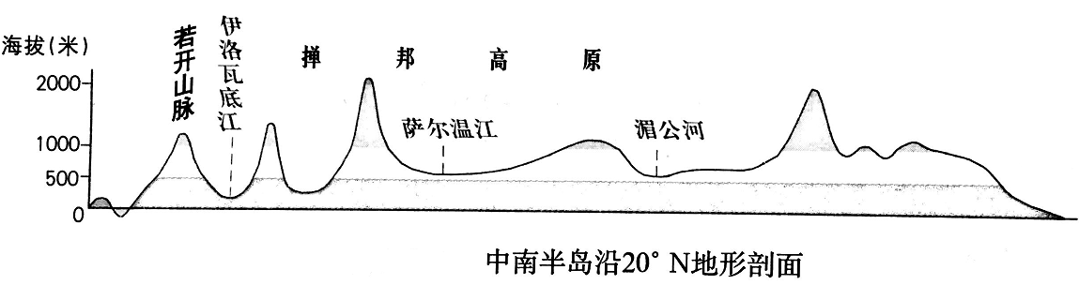
20°N
山河相间，纵列分布
2.根据河流可以判断中南半岛的地势特征为_____________ 3.根据地形图和 中南半岛沿20°N地形剖面图可知，中南半岛地表形态为______________________
北高南低
山河相间，纵列分布

Slide 11
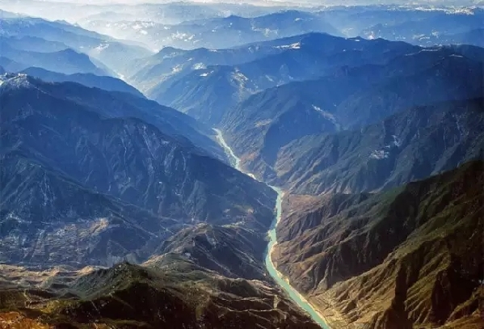

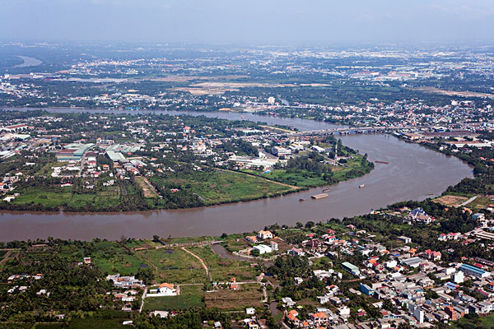
湄公河上游
4.图5为湄公河上游和下游的地形剖面图， 可从图中判断河流特点：上游_________，下游_____________。
水流急
水流平缓
湄公河下游

Slide 12
太平洋水系
印度洋水系
南海
5.填写河流特点的表格，注意结合地形和气候特点，分析河流上游、下游水文特点。
主要河流 | 红河 | 湄公河 | 湄南河 | 萨尔温江 | 伊洛瓦底江
注入海洋
流向
特征
南海
南海
泰国湾
安达曼海
安达曼海
自北向南
1.上游湍急，下游水流平缓
2.水量大，水位季节变化大

Slide 13
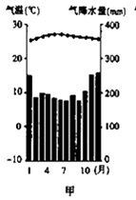
二、马来群岛
1.图甲为马来群岛气候资料图，马来群岛主要的气候类型是 ，气候特征为 。
热带雨林气候
全年高温多雨

Slide 14
2.马来群岛主要地形为_______，平原较_____（大/小），地势______（平坦/崎岖）。
3.根据气候和地形特点，分析岛上河流特点为____________。
山地丘陵
小
崎岖
河流短小湍急，多呈放射状。水量大，水位变化小。

Slide 15
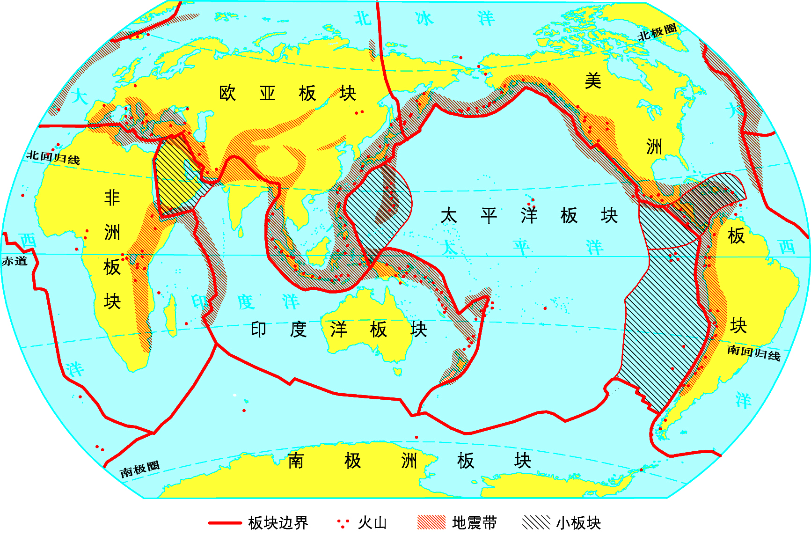
印度尼西亚
4.马来群岛火山、地震频发，尤其是_____________世界上火山最多的国家，有“火山国”之称。 请从板块构造学说角度解释原因________________________________________________。
位于印度洋板块、太平洋板块、欧亚板块交界处，地壳活跃，多火山地震。

Slide 16
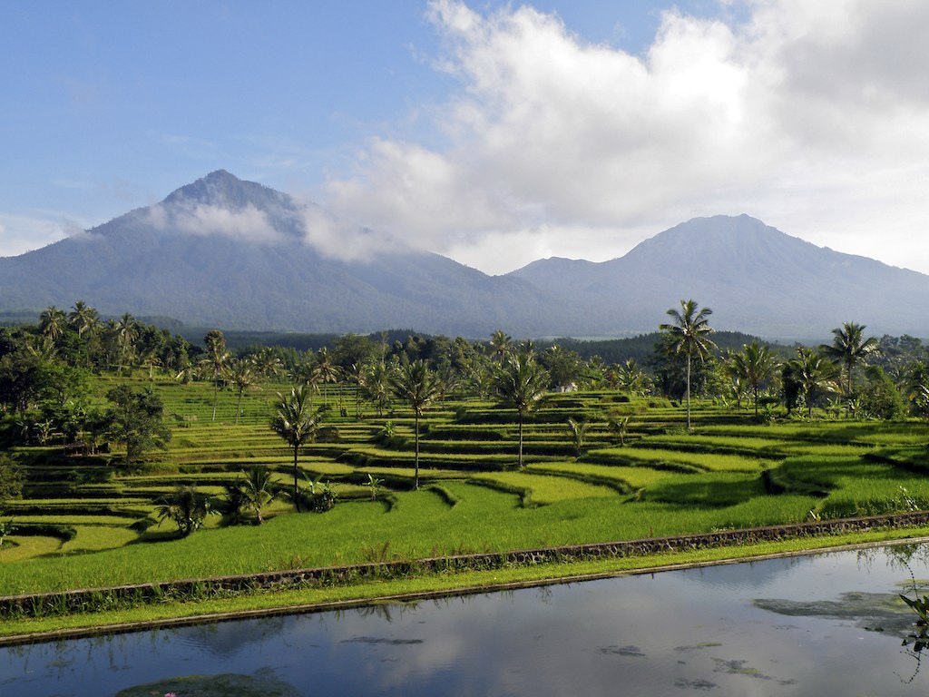
火山喷发可能会引发巨大灾害，人们应该远离火山。但也有人选择在火山附近居住，这是为什么呢？
火山喷发带来大量火山灰，土壤肥沃，为农作物的生长提供了丰富的养分。

Slide 17
【课堂小结】 填表对比中南半岛和马来群岛的地理特征。
 | 地形特征 | 气候类型 | 气候特征 | 河流特征
中南半岛
马来群岛
地势北高南低。
山河相间，纵列分布
热带季风气候
全年高温，降水分旱雨两季
1.自北向南流
2.上游湍急，下游水流平缓
3.水量大，水位季节变化大
多山地丘陵，地势崎岖，平原少。
河流短小湍急，多呈放射状。水量大，水位变化小。
热带雨林气候
全年高温多雨

Slide 18
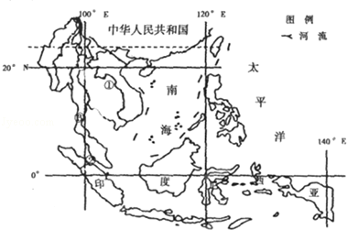
练一练：
读图文材料，回答下列问题．
材料一 2014年3月13日中国新闻网消息，随着中国﹣东
盟自贸区合作伙伴关系的推进，克拉运河计划实施有望成
为现实．图示③为拟议建设的克拉运河位置．
材料二 印度尼西亚有“火山国”之称．2014年5月30日下午，其著名的桑吉昂火山喷发，喷发的火山灰高达3000米．
（1）中南半岛位于______（南或北）半球．
（2）东南亚流经国家最多的河流①是____________河，图中②是 _______________海峡．
（3）拟议建设的克拉运河沟通了 __________洋和太平洋，将进一步加强中国与东盟之间的联系与合作．
（4）由图可知中南半岛的地势特点是什么？请说出你的判断依据.___________________________．
（5）请分析印度尼西亚多火山、地震的原因．____________________________________________
北
湄公
马六甲
印度洋
北高南低，河流多自北向南流
位于印度洋板块、太平洋板块、欧亚板块交界处，地壳活跃，多火山地震。

Slide 19
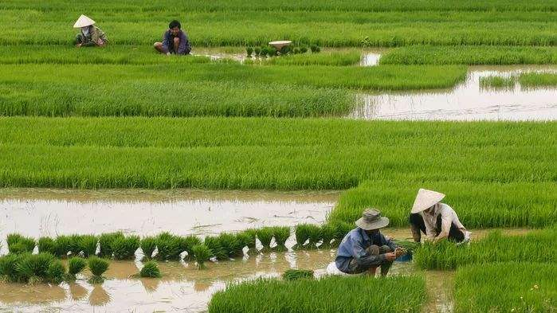
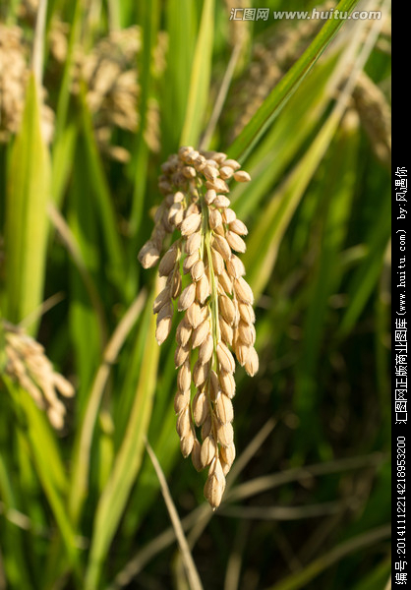
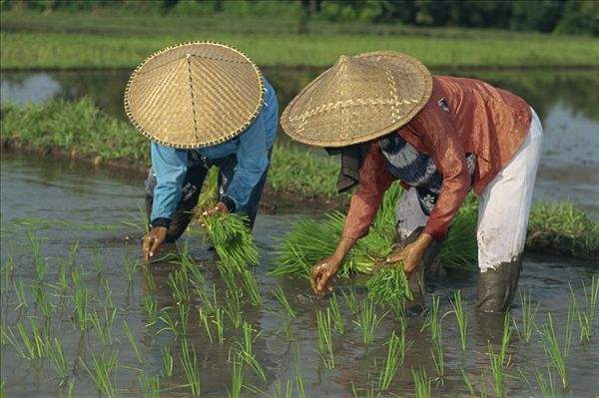
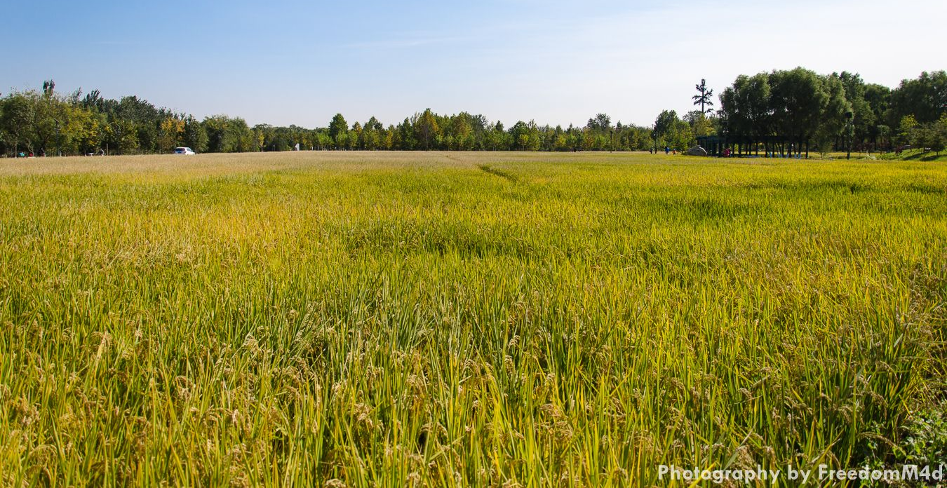
请看微课

Slide 20
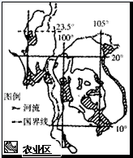
材料一：水稻是一种喜温喜湿的农作物，在生长过程中需要充足的光照和热量，尤其需要大量的水分。此外，平坦的地形也有利于水稻种植和农田管理。
材料二：
材料三：
材料四：
气候
热带季风气候，全年高温，热量充足，雨季降水多。
地形
位于大河冲积平原、河口三角洲和沿海平原，地势平坦。
水源（河流）
湄公河等河流流经，水源充足。
土壤
土壤肥沃

Slide 21
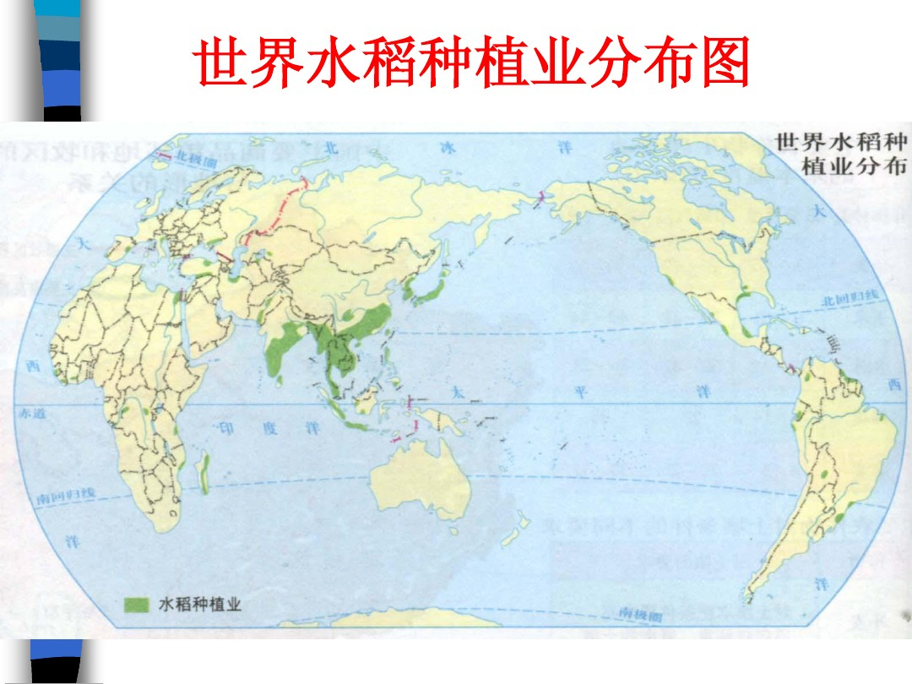
东亚
东南亚
南亚

Slide 22
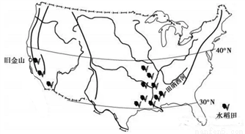
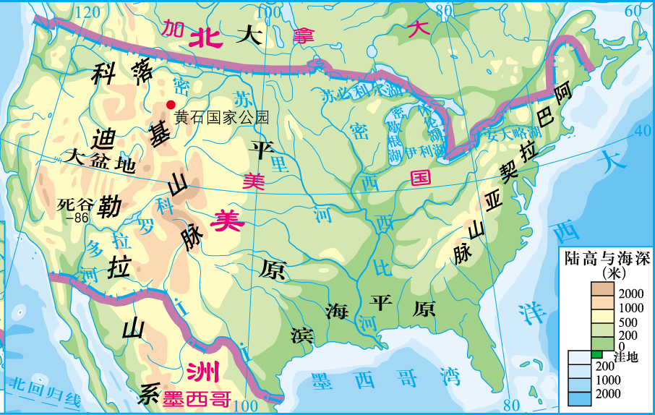
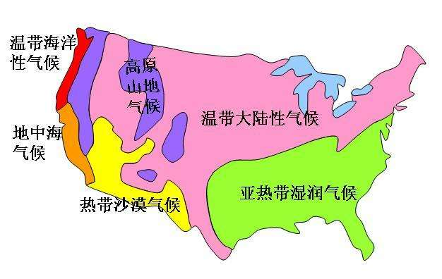
材料一：
材料三：
材料二：
1.美国亚热带地区种植水稻、甘蔗等农作物，请结合资料分析密西西比河下游地区种植水稻的有利自然条件。
1.亚热带湿润气候，水热充足。
2.分布在滨海平原，地势平坦，土壤肥沃。
3.有密西西比河流流经，水源充足。

Slide 23
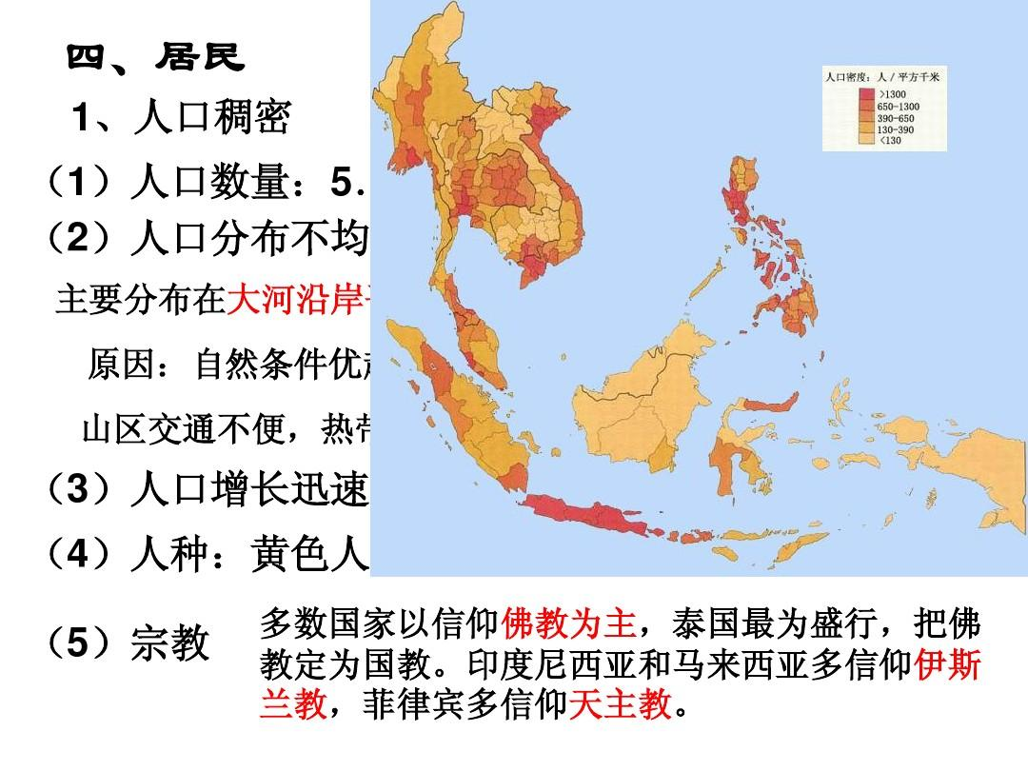
4.结合东南亚人口分布图，东南亚人口稠密，人口主要集中在_________________________________地区。
大河冲积平原、河口三角洲和沿海平原
分析人口分布在此的有利条件？
①气候：热带季风气候 与热带雨林气候， 气候适宜；
②地形、③土壤：位于大河冲积平原、河口三角洲和沿海平原，地势平坦，土壤肥沃；
④河流：有湄公河等多条河流流经，水源丰富

Slide 24
练一练： 1.关于东南亚物产的说法不正确的是（ ） A热带经济作物产量高 B天然橡胶产量居世界首位 C主要粮食作物是小麦 D石油、天然气和锡产量大 2.东南亚重要的稻米出口国是（ ） A缅甸、马来西亚、菲律宾
B印度尼西亚、马来西亚、文莱 C泰国、马来西亚、菲律宾
D泰国、越南、缅甸 3.下列哪项不是东南亚水稻种植的有利自然条件（ ） A热带季风气候和热带雨林气候，热量充足、降水量多 B河流冲积平原和三角洲地势平坦，土壤肥沃 C湄公河等河流提供丰富的水源 D人口密集，劳动力丰富
C
D
D

Slide 25
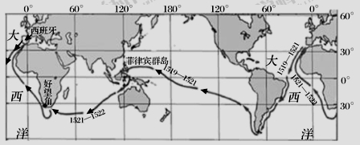
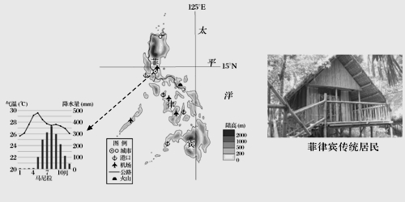
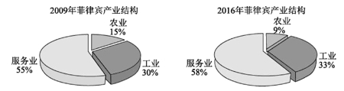
4.麦哲伦环球航行是世界航海史上的一大成就。下图为麦哲伦环球航行路线图。1521年3月，船队抵达人口稠密，物产丰富的国家菲律宾（下图），回答下列问题。
(1)菲律宾首都为__________，其气候特征是_____________。
马尼拉
全年高温，降水分旱、雨两季
(2)据图说出菲律宾产业结构的主要特点______________，与2009年相比，说出2016年菲律宾产业结构的发展变化_____________。 (3)菲律宾与世界其他国家之间的贸易往来，仅用水路运输和______两种运输方式，请从位置角度分析原因__________。菲律宾是世界热带水果出口国之一，其水果出口到西班牙，可沿麦哲伦环球航线，绕过非洲最南端的_______到达，也可经过亚洲与非洲的洲界_____________运河到达。 (4)请描述菲律宾传统民居的特征，并分析其与当地气候的关系__________________。
服务业和工业为主
服务业、工业比重增加，农业比重减少。
航空运输
菲律宾为岛国，不与其他国家接壤
好望角
苏伊士
吊脚楼，当地气候为热带季风气候，湿热，吊脚楼可减少接触地面的潮湿。

Slide 26
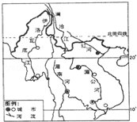
【达标检测】
一．选择题 1．读“中南半岛略图”，下列关于图示区域的说法正确
的是（ ） ①大部分地处热带、低纬度地区 ②热带雨林面积广大 ③世界上华人华侨的主要聚居地之一 ④盛产水稻、咖啡、椰枣等热带作物 ⑤城市多分布在河流沿岸 ⑥地势南高北低． A．①②③ B．④⑤⑥ C．①③⑤ D．②④⑥ 2．中南半岛城市与人口主要分布在河流下游沿岸与河口三角洲，主要原因是（ ） ①地形以平原为主，土壤肥沃 ②地势平坦，易于灌溉 ③交通便利 ④水流湍急，水能丰富． A．①②③ B．②③④ C．①③④ D．①②④
C
A

Slide 27
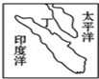
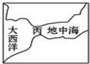
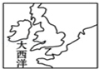
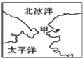
A
3．东南亚的交通位置十分重要，主要咽喉要道是图中的（ ）海峡．
A． B． C． D． 4．关于东南亚的描述，正确的是（ ） A．以热带雨林气候和热带草原气候为主
B．中南半岛山环水绕，地势南高北低 C．东南亚包括中南半岛和马来群岛两部分
D．地处亚洲与非洲、太平洋与印度洋的“十字路口” 5．中南半岛的地形特征是（ ） A．多盆地地形 B．海拔较高，以高原为主
C．地势平坦，起伏不大 D．山河相间，纵列分布
C
A

Slide 28
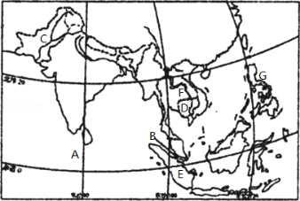
6．东南亚、南亚地区与我国山水相连，唇齿相依．读图，完成下列各题．
（1）写出字母所代表的地理事物名称．大洋：A________，海峡：B__________． （2）F河流是东南亚最重要河流，它是__________．G国与我国隔海相望，他是___________． （3）D为___________半岛，这里山河相间、纵列分布． （4）E岛位于赤道地区，这里的气候特点是 ．
印度洋
马六甲海峡
湄公河
菲律宾
中南
全年高温多雨
（5）印度及东南亚的中南半岛大部分地区属于___________气候，气候特征是________________________________．印度和东南亚重要的粮食作物均为__________．东南亚重要的稻米出口国为_________、_________、________．印度的粮食产量很大，却很少出口，原因是________________________________．
热带季风
全年高温，降水分旱、雨两季
水稻
泰国
越南
缅甸
人口众多，国内消耗多

Slide 29
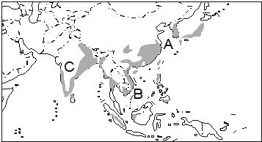
7.读亚洲水稻种植分布图，完成下列问题。
（1）写出水稻主要分布区的名称A______ B________ C________ （2）从气候上看，A、B、C三地________丰富；从地形上看，亚洲水稻田多分布在___________． （3）从社会经济因素看，A、B、C三地__________________，
为发展水稻种植业提供了有利条件． （4）亚洲水稻生产商品率低的原因主要是_______________． （5）请为亚洲水稻种植业提出今后的发展方向是________________________________．
东亚
东南亚
南亚
水热条件
平原
人口稠密，劳动力丰富
人口众多，余粮少
使用农机具，提高科技含量（合理即可）

